Slide 1
擔保債權憑證(CDO)之評價與分析
報告人：政治大學金融系
   廖四郎 教授
中華民國九十七年一月四日

Slide 2
目 錄
壹、動機與目的
貳、CDO商品架構與相關發展
參、CDO計算實例與評價實證---Copula方法
肆、CDO計算實例與評價實證---Factor Copula與CIR模型
伍、結論與建議

Slide 3
壹、研究動機與目的
CDO 研究動機與目的
國內、外CDO市場發展現況

Slide 4
研究動機
  美國次級房貸風暴後，許多金融機構因投資CDO而導致重大虧損，探究其原因係缺乏可靠模型針對商品合理之公平市價加以評估
  聯合投信事件後，加速業者處理結構債之速度
  國際間企業違約回復平穩，且投資利差持續縮小
研究目的：建立可靠CDO評價模型
提高資本適足與權益報酬率
強化金融機構專業分工與監督
金融機構有穩定的服務收入
債權證券化之目的
提高資產流動性與資金運用效率
財務不佳機構亦可獲得資金效率率
減少期間不配合與流動性問題
融資來源多元化以分散風險
增加籌資管道降低資金成本

Slide 5

國內、外CDO市場發展現況
  台灣已核准的擔保債權憑證商品(截至2006年底發行量2,062.39億元)
  2006年10月份美國不同標的資產之CDO市場發行量
  美國CDO市場各評等資產池標的之歷年信用價差趨勢
  美國CDO²市場歷年發行量

Slide 6
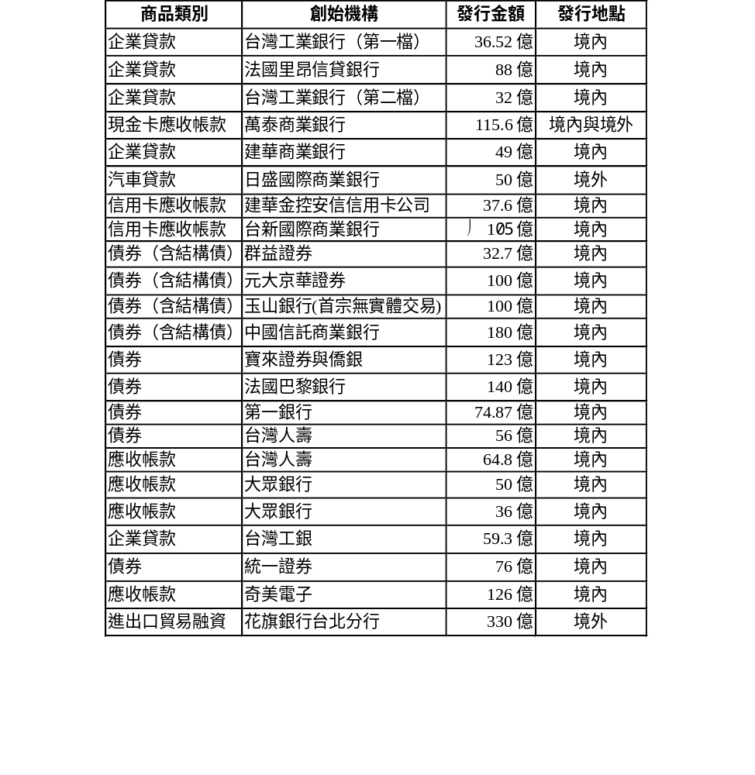
  台灣已核准的資產證券化商品

Slide 7
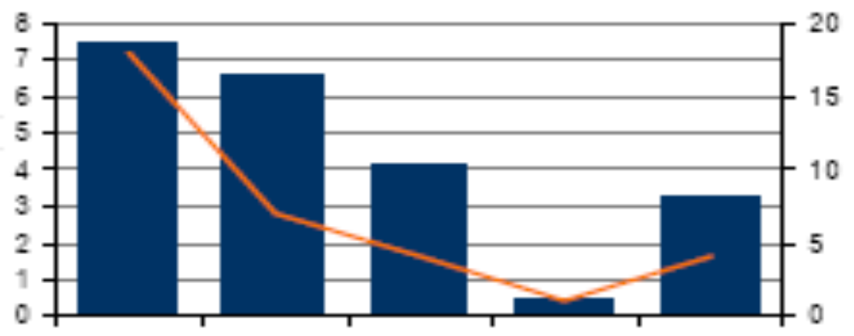

  2006年10月份美國不同標的資產之CDO市場發行量
（交易量）億美元
（交易件數）件
HY CLO 高收益貸款
Mezz SF CDO BBB結構債權
HG SF CDO 高級結構債權
TruPS CDO 信託特別股
CRE CDO 不動產債權
交易量
交易件數

Slide 8
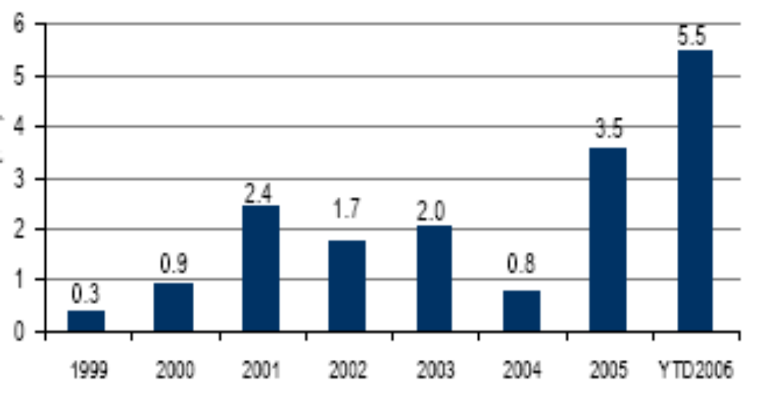
    美國CDO²市場歷年發行量
（交易量）億美元

Slide 9
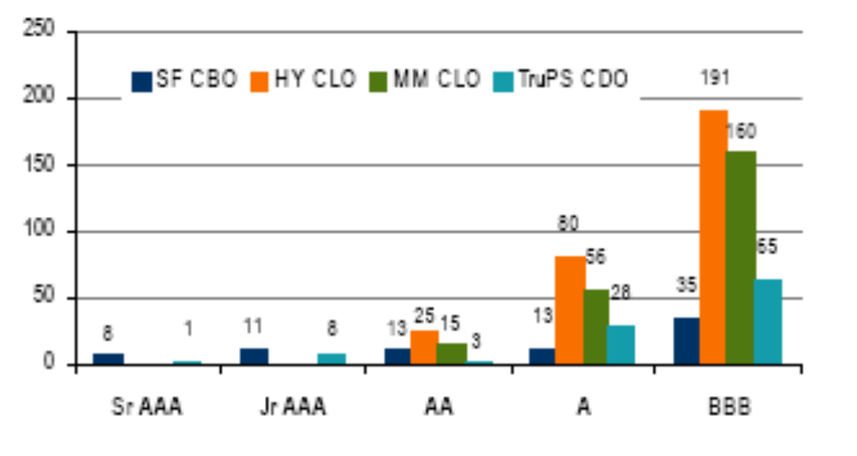
    美國2006年CDO²可能使用CDO標的資產在不同評等之信用價差

Slide 10
貳、CDO架構與相關產品發展
產品架構：客製化vs標準化
CDO相關產品發展
  套利型vs資產負債表型（依照發行動機、資產池管理區分）
  現金流量法vs市場價值法（依照信用風險分券與標的資產間承受損失之信用架構區分）
  標的資產類別（依照標的資產池不同區分）
CDO²相關產品發展

Slide 11
  產品架構：
    客製化CDO商品
資產1
資產2
資產3
資產N
現金
現金
現金
先償
分券
次償
分券
權益
分券
創 始 機 構
 
 特殊目的機構
資產
資產實質出售
分券
資產面
負債面

Slide 12
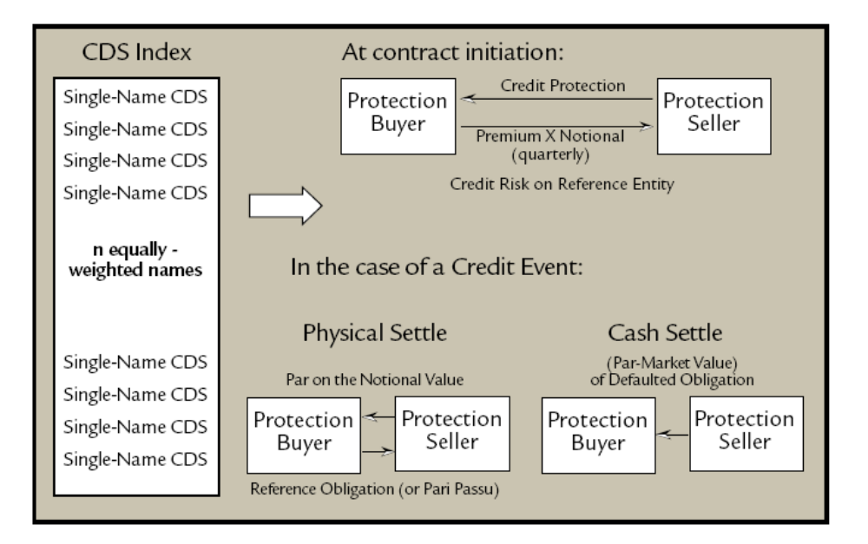
  產品架構：
    標準化CDO商品:如CDS Index Tranche
      iTtaxx Index:加權平均歐洲地區125家公司 CDS信用價差
      CDX Index:加權平均北美地區125家公司 CDS信用價差

Slide 13
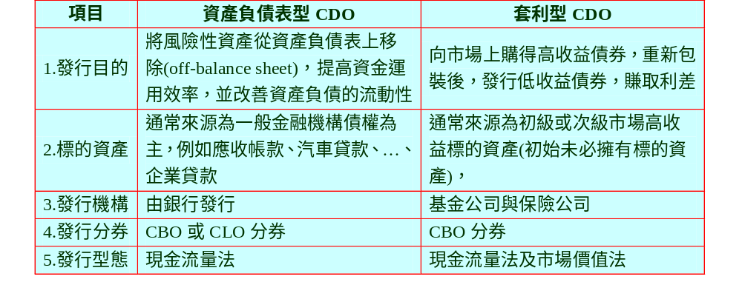
  套利型vs資產負債表型（就發行目的）

Slide 14
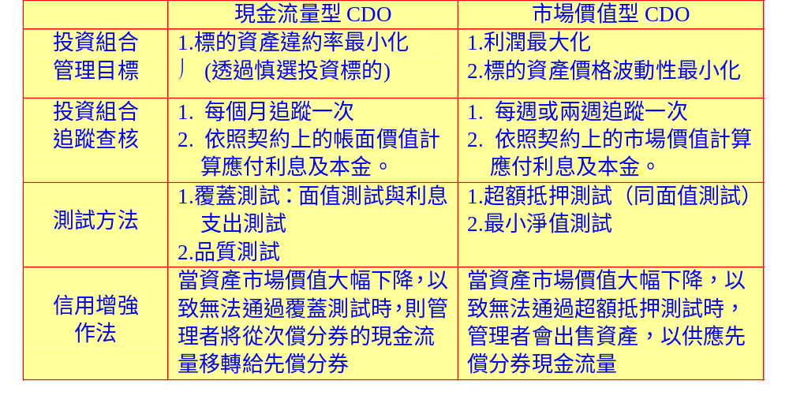
    現金流量法vs市場價值法（市場價值型CDO 比較快提早償還本息）

Slide 15
  現金流量法CDO 本金償還優先順序
標的物資產
信託管理費用
先償分券
管理費用
先償分券
利息支出
次償分券
利息支出
再投資
先償分券
贖回
次償分券
贖回
權益分券
管理費用
權益分券
贖回

Slide 16
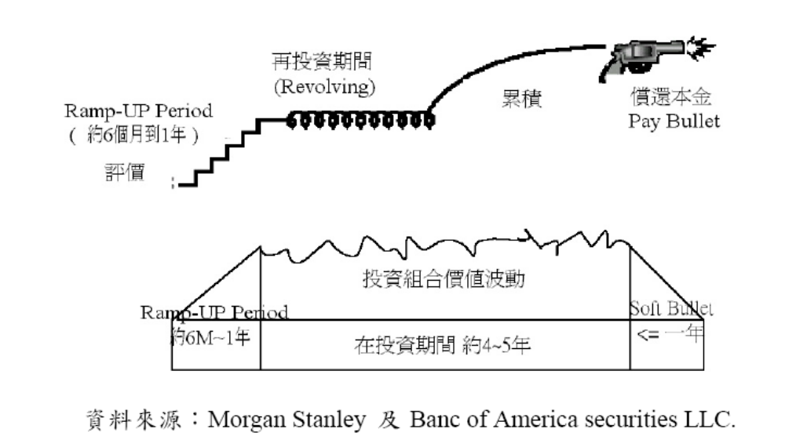
  市場價值法CDO 期限結構

Slide 17
  CDO類型
擔保債權憑證
CDO
套利型Arbitrage CDO
資產負債型
Balance Sheet CDO
現金流量型
CDO
市場價值型
CDO
現金流量型
CDO
合成型Synthetic CDO

Slide 18
CDO²產品架構
CDO²相關產品發展
  SF CBO(以結構債為標的)
  CLO(以企業貸款為標的)

Slide 19
  CDO²產品架構
資產1
分券1a
資產2
CDO₁
分券1b
資產3
分券1c
資產3
分券2a
分券1a
分券aa
資產4
CDO₂
分券2b
分券2b
CDO²
分券bb
資產5
分券2c
分券3c
分券cc
資產2
分券3a
資產5
CDO₂
分券3b
資產6
分券3c

Slide 20
  CDO²產品架構（續）
    客製化CDO²商品
CDO₁
CDO₂
CDO₃
CDO_{n}
現金
現金
現金
先償
分券
次償
分券
權益
分券
創 始 機 構
 
 特殊目的機構
資產
資產實質出售
分券
資產面
負債面

Slide 21
參、相關文獻之回顧
單一信用標的之風險評價模型
多信用標的CDO之風險評價模型
小結

Slide 22
參、CDO計算實例與評價實證
CDO相關評價模型之選定
CDO評價流程
Copula函數介紹
CDO評價模式
各種Copula參數估算方法
各種Copula模擬程序
實證方法與結果分析
重要研究結論

Slide 23
肆、 CDO評價與實證---Copula方法
CDO相關評價模型之選定
  CDO評價模型之比較
    由於國內信用評等資料庫初期，部分資料期長度不足，故不適合選取CreditMetrics、Fitch、BET等模型進行CDO之評價
    違約擴散模型理論模型雖然嚴謹，但由於估計參數過多，以致模擬不易進行，且此一模型對於歷史資料估算與校正將是一項繁複的工作。
  基於違約相關結構完整性、模型操作(模擬、估計、校準)方便性、結果準確性(Gaussian、Student t、Archimedean Copula)與風險控管等層面考量，本研究首先採用Meneguzzo and Vecchiato(2004) 之分析模式，以期能提高CDO評價之效率與準確性。

Slide 24
CDO評價流程---Copula法
155檔無擔保公司債之股價報酬率
CML 方法
Gaussian Copula
Student t Copula
Clayton Copula
違約時間點相關係數矩陣R、自由度ν
相關參數α
1.將R進行cholesky分解A
2.抽取隨機亂數Z
3.產生違約時點T=F⁻¹(AZ)
  1.利用條件抽樣法，抽出具違約相關邊際違約機率U
  2. .產生違約時點T=F⁻¹(U)
計算標的資產池內資產違約時點
蒙地卡羅法
計算CDO資產池違約損失機率
計算分券投資人風險中立測度下之期望現金流出(default lag)
計算分券[C,D]在每個t付息時點資產池期望損失
計算分券投資人風險中立測度下之期望現金流入(premium lag)
現金流入=現金流出
計算出分券[C,D]信用價差

Slide 25
Copula方法簡介
  Copula原理及其運用
  Copula函數類型
  變數相關性之衡量

Slide 26



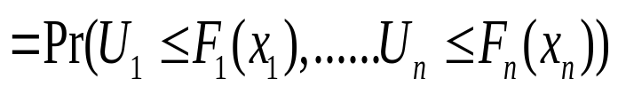
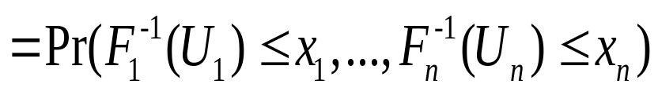
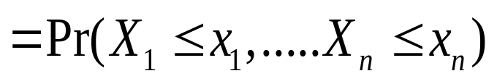
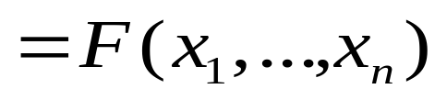
Copula原理及其運用
  Copula函數通常為多變量之累積機率分配，假設n個隨機變數X1,…,Xn，其所有經過機率轉換的邊際累積機率分配皆服從均勻分配U(0,1)。
  ,…,
  對於某個n維度的聯合累積機率分配函數 F (x1, …,xn)，其第i個維度的邊際累積分配為Fi(xi)，F (x1, …, xn)與其對應之Copula 函數C : [0, 1]n→ [0,1]，滿足以下關係：
          

Slide 27




  Copula函數類型
    多元常態Copula（Gaussian Copula）
      多元常態Copula假設存在著對稱且正定的相關矩陣R ，則其Copula函數定義
      Φ(u)表累積標準常態分配函數；Φ(u)^{–1}表標準常態分配的反函數
    多元Student-t Copula
      多元Student-t Copula假設存在對稱且正定的相關矩陣R ，則其Copula函數為
      表累積標準多元Student t分配函數； 表標準多元Student t分配函數之反函數
    多元Archimedean Copulas

Slide 28
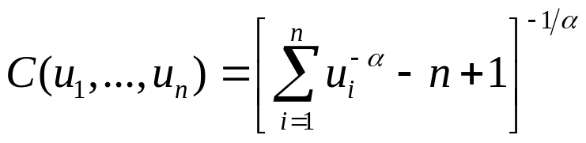
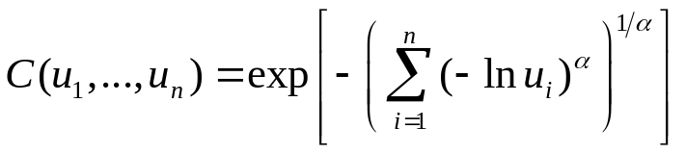
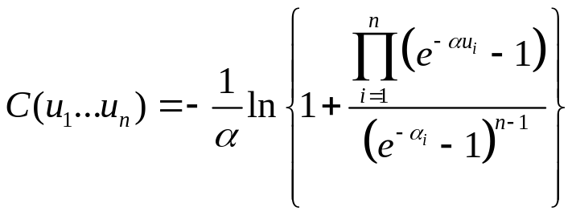
  Copula函數類型
    多元Archimedean Copulas
      Clayton-n-Copula函數：當α>0
      Gumbel-n-Copula函數 ：當α>1
      Frank-n-Copula函數 ：當α>0,n>3

Slide 29
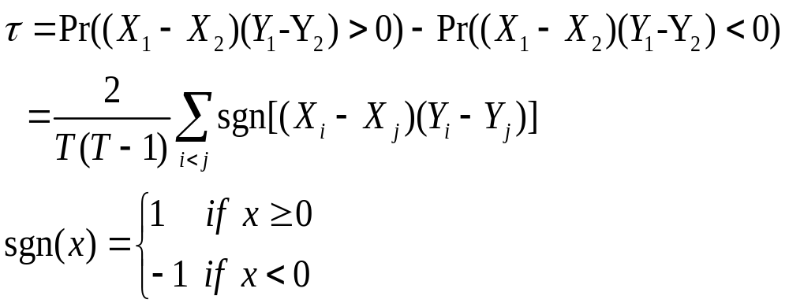
  變數相關性之衡量
    Kendall’s (τ)
      對於一個Copula C，假設(X1, Y1)和 (X2, Y2)為兩個相互獨立隨機配對。則Kendall’s (τ)為
    Spearman’s
      對於一個Copula C，假設(X1, Y1)、(X2, Y2)和(X3, Y3)為三個相互獨立的隨機配對。則Spearman’s 為

Slide 30
CDO分券之評價模式
  相關性違約時點模式之建立
    資產間違約相關係數可由GARCH模型加以估算外，
    違約強度函數h為連結copula與個別違約累積機率函數之樞紐。
    而本文為達簡化分析之目的，將違約時間的相關係數設為資產間報酬率之相關係數

Slide 31
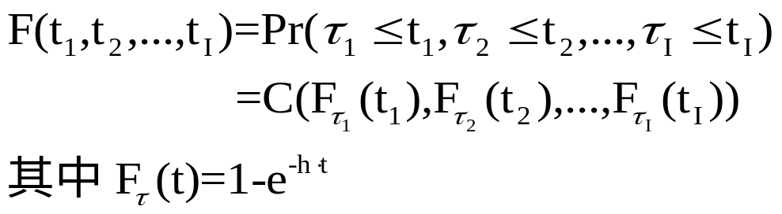
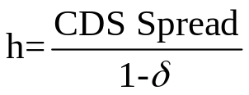
  相關性違約時點模式之建立
    運用Copula函數將I家公司的聯合違約函數表示為
      t為時間變數；表違約時點。
      假設   
        δ表示回復率(Recovery Rate)，
        CDS Spread表示CDO架構下，創始機構與SPV所簽訂信用違約交換契約之信用價差。
      假設強度函數h為一固定常數，則就可利用copula函數去描述定義每一個信用事件的違約期間的機率分配函數

Slide 32
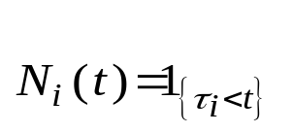

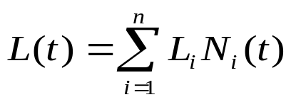
CDO分券之評價模式
  資產池損失函數分配之估算
    兩項假設：
      違約時點與利率過程獨立
      違約回復率與違約時點以及利率過程獨立。
    評估模型中，考慮投資債權群組含有n個標的債權（i=1,2,…,n）
      名目本金A_{i}
      違約回復率R_{i}
      L_{i}(=(1-R_{i}))*A_{i})表示第i個債權違約時之淨損失，
      τ_{i}表示第i個債務人違約時點，
          為t時點之跳躍過程。
        為第t時點擔保債權投資組合之累計損失金額，如下所示:

Slide 33
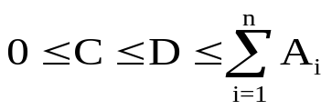
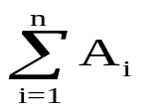
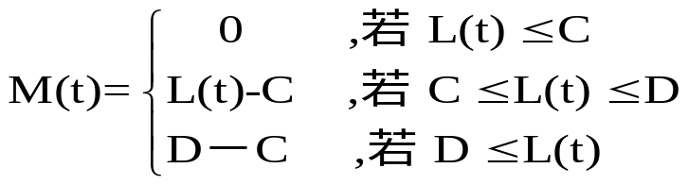
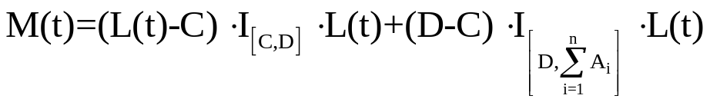
CDO分券之評價模式
  CDO分券之評價
    考慮ㄧ擔保債權憑證分劵(Tranche)，其發生違約給付的情況只有在投資債權群組價值介C與D之間（C<D），
      C稱為權益分券發行額，
      D稱為創始機構發行分券最高的發行量     。
        則稱為投資債權群組之總面額
    持有CDO分券投資人的累積損失M(t)

Slide 34
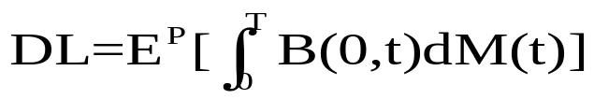
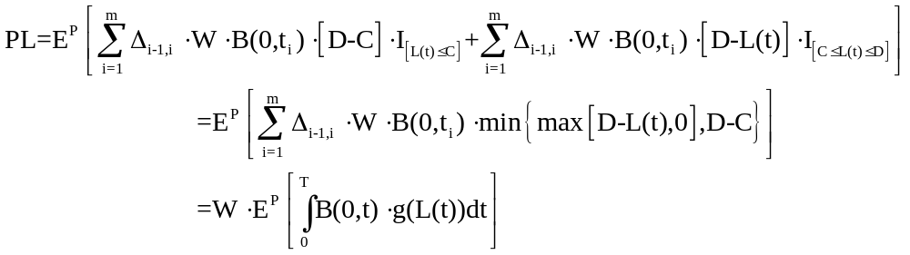
CDO分券之評價模式
  CDO分券之評價
    違約給付金額(Default Leg ,以下簡稱DL)
    保護收入（Premium Leg,以下簡稱PL）

Slide 35
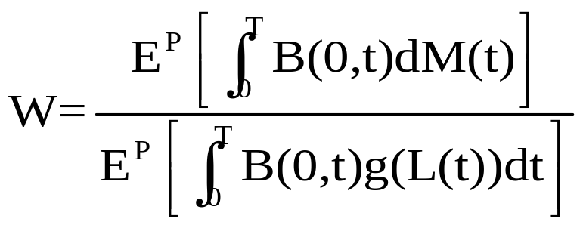
CDO分券之評價模式
  CDO分券之評價
    合理之信用價差(fair credit spread)
      透過PL=DL關係，估算每一層CDO分券合理的信用價差W
      

Slide 36
各種Copula參數估計方法
  Canonical Maximum Likelihood (CML)
    Gaussian Copula
    Student’s t Copula
  MLE
    Clayton Copula

Slide 37

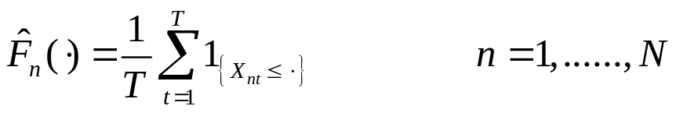



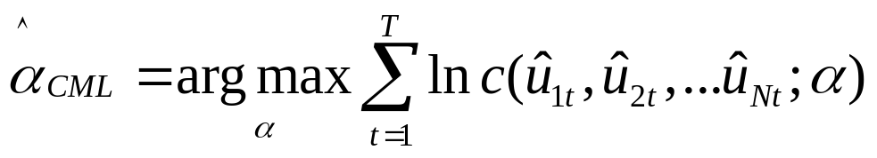
  Canonical Maximum Likelihood (CML)
    首先建立一個未知的邊際分配函數對於所有，而歷史資料的邊際分配 定義如下：
    利用CML Method估計Copula的參數，有下列兩個步驟：
      將期初的歷史資料 利用歷史資料的邊際分配建立以下的估計參數
      利用已經估計出的 ，接下來估計copula的參數 ：

Slide 38

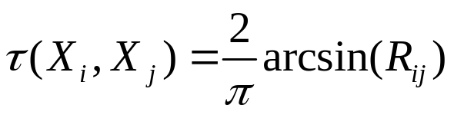


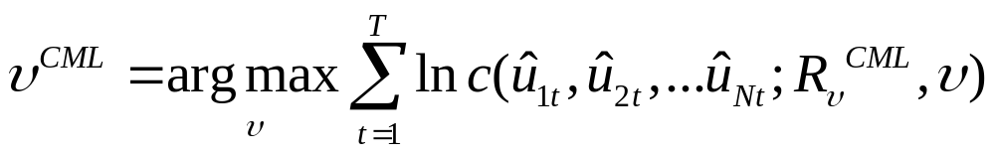
  Canonical Maximum Likelihood (CML)
    Gaussian Copula
      利用順序統計量，將歷史報酬率資料予以排序，得出各個時點累積機率分配G(X_{i})
      透過N(Y_{i})=G(X_{i})之關係，得出常態分配Y_{i}
      估得所有標的資產間之相關性矩陣R
    Student’s t Copula
      利用順序統計量，將歷史報酬率資料予以排序，得出各個時點累積機率分配G(X_{i})
      利用Kendall’s tau ，利用下式計算出相關係數R_{ij}
      利用求出的CML估計值  ，求取Student’s Copula機率密度函數的最大概似估計值來估計所求

Slide 39
各種Copula模擬程序
  違約相關性矩陣Cholesky分解
    Gaussian Copula
    Student’s t Copula

Slide 40

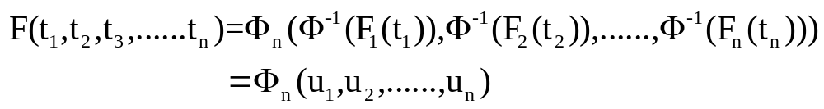

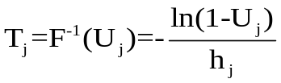

  違約相關性矩陣Cholesky分解
    Gaussian Copula
      首先模擬具相關性資產之違約時間T。另外假設 ，此時模擬u去取代T，則u與T具有mapping 1對1的映成關係
      步驟流程如下
        找出相關矩陣R的Cholesky decomposition A
        模擬n個獨立常態變數 ~N(0,1)
        令U=AZ
        令 ，並利用X與T具有mapping 1對1的映成關係求出

Slide 41

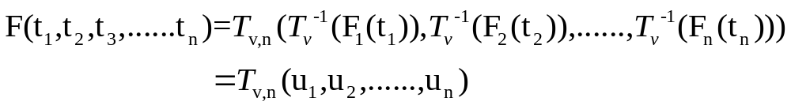

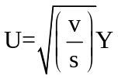
  違約相關性矩陣Cholesky分解
    Student’s t Copula
      首先模擬具相關性資產之存活時間T。另外假設 ，此時模擬u去取代T，則u與T具有mapping 1對1的映成關係
      步驟流程如下
        找出相關矩陣R的Cholesky decomposition A
        模擬n個獨立常態變數 ~N(0,1)
        模擬從自由度為v的卡分分配 中與Z互相獨立的隨機變數s
        令U=AZ
        令
        令 ，並利用X與T具有mapping 1對1的映成關係求出    

Slide 42
以下是本例子所設定的參數、引用的資料以及CDO條款限制：
  標的資產：選取四家國外標的公司，資料如下：
    福特汽車(Ford Motor Credit Co)
    高特利(Altria Group Inc)
    希爾頓飯店(Hilton Hotels Corp)
    美國電報(AT&T Corp)
  名目本金：每家公司之名目本金（notional amount）均設為100。
  存續期間：二年，且半年付息一次。
  發行tranche種類：
  a. Equity tranche： 〔Tranche涵蓋群組資產組合前0%~3%〕
  b. Mezzanine tranche： 〔Tranche涵蓋群組資產組合前3%~15%〕
  c. Senior tranche： 〔Tranche涵蓋群組資產組合前15%~100%〕
  無風險利率 r=2.048%，係利用Bloomberg報價系統之零息公債殖利率加以估算
  風險貼水：採用國外的Moody’s的信用價差。
  回復率（recovery rate）：本研究標的資產以Moody’s相對應評等的資產取有抵押擔保品平均歷史回復率為46.9%
  蒙地卡羅模擬法模擬次數50000次

Slide 43
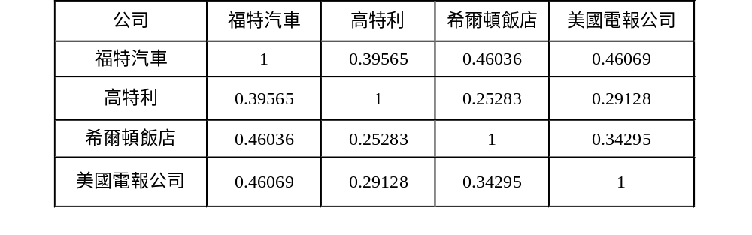
範例：利用蒙地卡羅模擬法評價CDO(以抽取一次亂數為例)
  利用Copula 模擬違約時間點
    步驟1：找出各家公司股價報酬之相關矩陣係數R與其Cholesky decomposition A

Slide 44
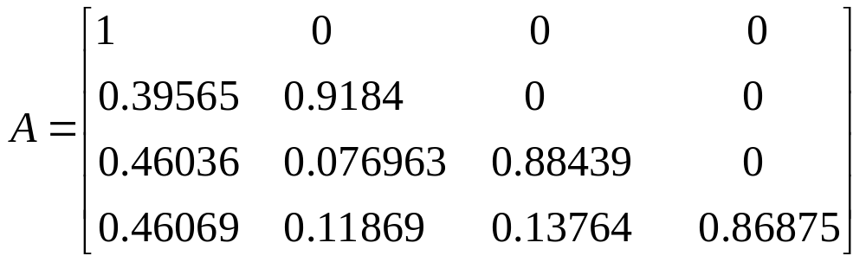
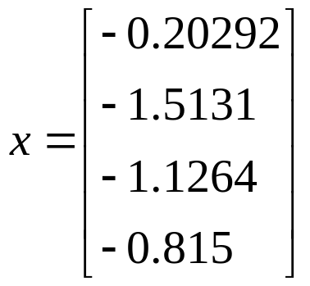
    步驟1：
      由於標的資產的違約強度過程具有相關性，因此由標準常態分配抽出的隨機亂數，必須經由Cholesky分解法，求出A矩陣使亂數間具有相關性，其中
    步驟2：從常態分配中抽取一組獨立的隨機亂數

Slide 45
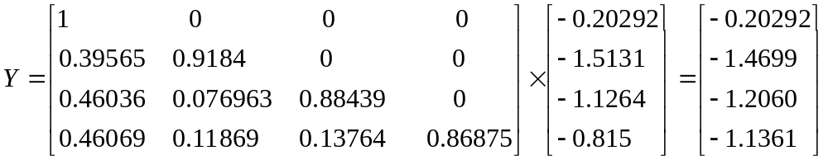
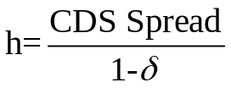
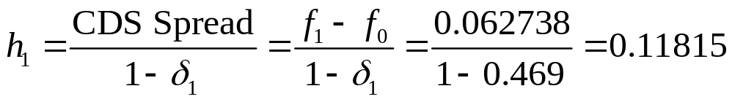



    步驟3：
      模擬Y=AZ
    步驟4 ：從常態分配中抽取一組獨立的隨機亂數
      利用    來求算各家公司的違約強度，計算過程如下：
        ：Moody’s統計不同評等下之公司債到期收益率
        ：無風險利率，  ：標的公司回收率

Slide 46
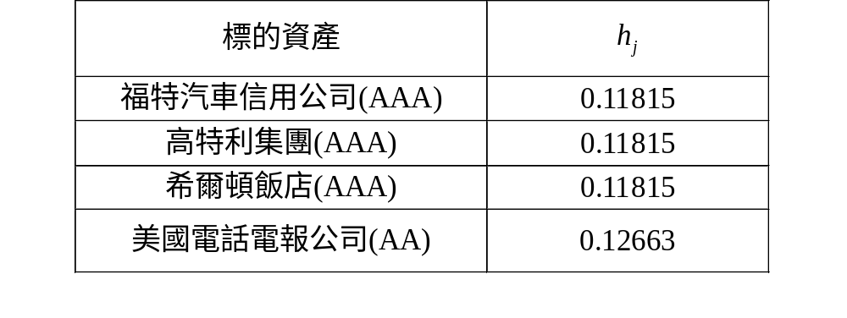
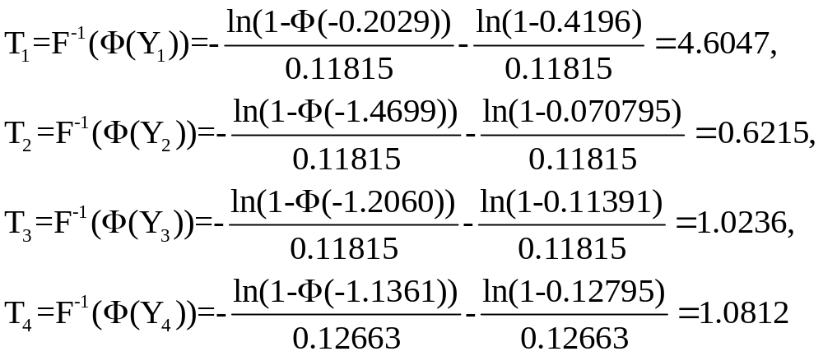

Slide 47
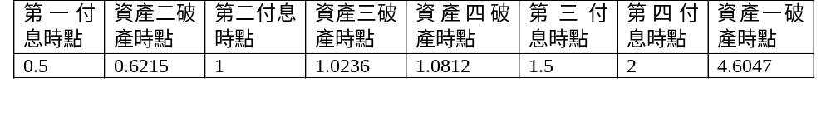
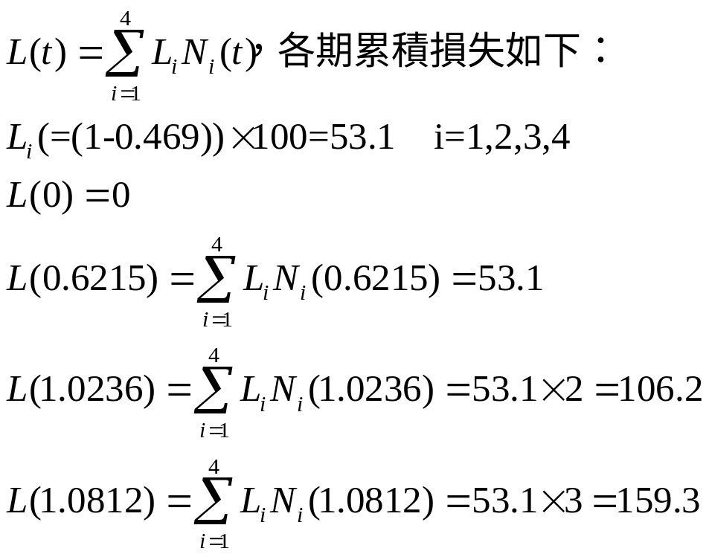
      將違約時間點與付息日排列後可以得到各資產違約的先後順序。
      接著，利用CDO評價公式求每個Tranche的W(瞬間利差spread )

Slide 48
    步驟1：
      由於標的資產的違約強度過程具有相關性，因此由標準常態分配抽出的隨機亂數，必須經由Cholesky分解法，求出A矩陣使亂數間具有相關性，其中
    步驟2：從常態分配中抽取一組獨立的隨機亂數

Slide 49
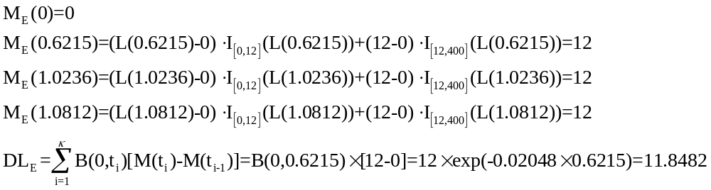
  擔保債權憑證分券之評價
    步驟1：
      Equity tranche涵蓋群組資產組合前0%~3%，則[C,D]=[0,400*3%]=[0,12]，此分券發行金額為12-0=12
      Equity tranche 累計損失計算如下：

Slide 50
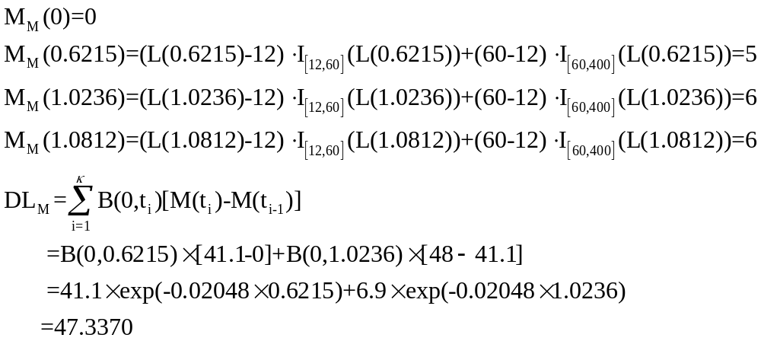
  擔保債權憑證分券之評價
    步驟1：
      Mezzanine tranche涵蓋群組資產組合前3%~15%，則[C,D]=[400*3%,400*15%]=[12,60]，分券發行金額為60-12=48
      Mezzanine tranche 累計損失計算如下：

Slide 51
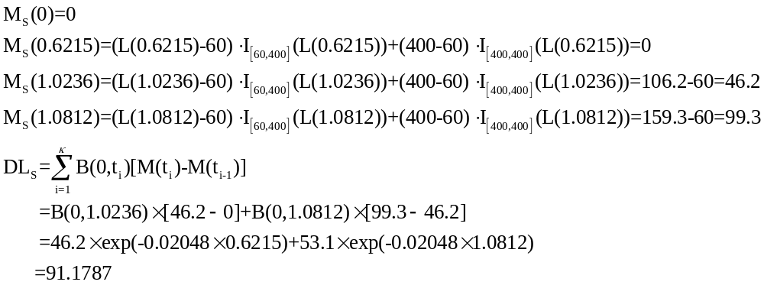
  擔保債權憑證分券之評價
    步驟1：
      Senior tranche涵蓋群組資產組合前15%~100%，則[C,D]=[400*15%,400*1]=[60,400]，分券發行金額為400-60=340
      Senior tranche 累計損失計算如下：

Slide 52

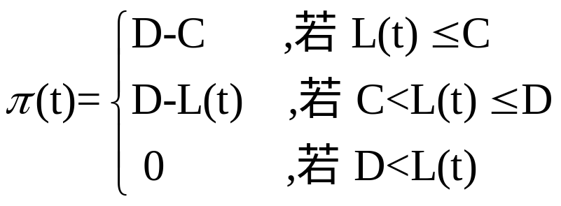
  擔保債權憑證分券之評價
    步驟2：
      由於債務人違約不僅會造成上述的損失，也會影響投資者所收到的溢酬收益。以下看收益面。假設CDO發行者每年於付息t付給投資人利息（在存續期間內共付m次），令W為每年應賦予的公平溢酬，則持有CDO分券投資人在各付息時點t所收到的溢酬收益 ，其中

Slide 53

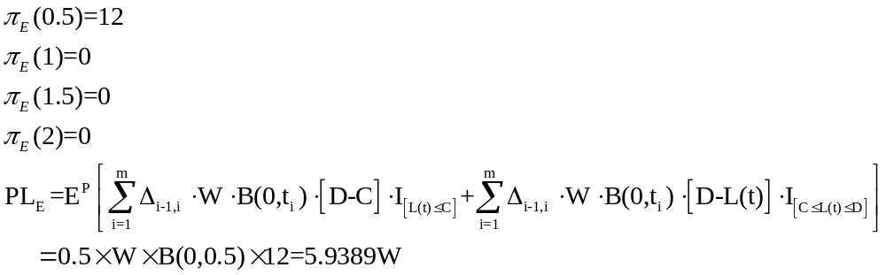
  擔保債權憑證分券之評價
    步驟2：
      Equity tranche涵蓋群組資產組合前0%~3%，則[C,D]=[0,400*3%]=[0,12]，此分券發行金額為12-0=12
      Equity tranche 之 表示如下：

Slide 54

  擔保債權憑證分券之評價
    步驟2：
      Mezzanine tranche涵蓋群組資產組合前3%~15%，則[C,D]=[400*3%,400*15%]=[12,60]，分券發行金額為60-12=48
      Mezzanine tranche之 表示如下：

Slide 55

  擔保債權憑證分券之評價
    步驟2：
      Senior tranche涵蓋群組資產組合前15%~100%，則[C,D]=[400*15%,400*1]=[60,400]，分券發行金額為400-60=340
      Senior tranche 之  表示如下：

Slide 56



  擔保債權憑證分券之評價
    步驟3：估計合理之信用價差(fair credit spread)
      最後，在無套利機制的情況下，期初的預期報酬等於預期損失，故透過PL=DL關係，估算每一層不同信用風險CDO分券合理的信用價差W
      Equity tranche公平溢酬為
      Mezzanine tranche公平溢酬為
      Senior tranche公平溢酬為

Slide 57
實證方法與結果分析
  資料選取與研究對象
  實證結果分析
    檢驗資料的特性
    不同Copula的參數估計
    收益比較分析
    敏感度分析

Slide 58
  資料選取與研究對象
    透過台灣經濟資料庫(TEJ)取得企業信用風險指標（Taiwan Corporate Credit Risk Index；TCRI）之評等低風險投資級從第一等級至第四等級之台灣上市企業公司發行無擔保債券之相關資訊，並作為擔保債權憑證所聯結之標的，共為153家。
    設定的CDO之條款限制、參數以及引用的資料
      名目本金
        每家公司之名目本金（Notional Amount）均設為新台幣1,000,000元
      資料期間
        自民國92年1月1日至民國93年12月31日之日報酬資料。
      發行分券種類
        權益分券：〔該分券可涵蓋群組資產組合損失之前0%~3%〕
        次償分券：〔該分券可涵蓋群組資產組合損失之前3%~15%〕
        先償分券：〔該分券可涵蓋群組資產組合損失之前15%~100%〕

Slide 59
  資料選取與研究對象
    設定的CDO之條款限制、參數以及引用的資料
      無風險利率
        民國94年1月郵匯局一年期定存利率（r=1.665%）作為無風險利率
      信用價差
        由於國內信用評等資料庫有關信用價差部分尚未建置完備，
        根據中華信評公司對本身信評表與Moody’s評等表間所做之比照對應結果，本文將採Moody’s的各類評等之信用價差，作為國內各評等信用價差之參考
      回復率（Recovery Rate）：
        由於本文CDO資產池內標的資產為國內公司所發行之無擔保債券，然而國內有關無擔保債券違約回復率統計資料庫建置尚未完備，
        本文參酌Moody’s報告書中所載無擔保債券之平均歷史回復率46.9%，以作為本國無擔保債券回復率之預估值
      蒙地卡羅模擬法模擬試行50,000次

Slide 60

實證結果分析
  檢驗資料的特性
    在此挑選出4家公司作樣本，使用標準化t分配的GARCH(1,1)進行分析
    參數估計值皆通過統計顯著性檢定，因此可假設資產報酬為標準化t分配的GARCH(1,1)模型，且同時具有波動聚集(Volatility Clustering)與厚尾現象

Slide 61

實證結果分析
  不同Copula的參數估計
    Normal Copula ：利用Empirical Kendall’s (τ)之相關係數矩陣取代原先的皮爾森(Pearson)相關係數矩陣

Slide 62

實證結果分析
  不同Copula的參數估計
    Student-t Copula
      利用 CML法，估計邊際分配的自由度ν，本模型得到Student t合適自由度為5
      標的資產報酬散佈圖提供一個良好的判斷準則，詳如下圖，當觀察出尾部具離散現象時，便可考慮選擇Student-t Copula。
    Archimedean Copula
      利用 CML法估計所有的邊際分配之參數α。
      本文選取Archimedean Copula中的Clayton Copula，估計 Clayton Copula合適α為0.9832

Slide 63
實證結果分析
  收益比較分析
    信用價差
      權益分券：須負擔整個群組資產前3%的違約損失，預期最大損失會有200.99萬元~103.4萬元，佔群組資產可能損失金額的大部分。在高的預期損失下，權益分券有著極高的信用價差196.2bps~100.4bps，且為風險與報酬最高之分券。
      先償分券：是負責群組資產損失超過15%以後的所有損失，因此，若不發生大規模的連鎖倒閉，則先償分券幾乎不會發生損失，而信用價差0.13b.ps比市場上Aaa級債券（2.6bps）相較之下來的更低，足以顯示此分券信用價差之穩定性

Slide 64

實證結果分析
  收益比較分析
    信用價差

Slide 65
實證結果分析
  收益比較分析
    損失函數統計量
      各種Copula之比較
        投資群組(標的資產)的信用價差大小會影響分券的合理信用價差
        VaR值越大，表示投資人預期可能發生的最大損失越大，越能捕捉到厚尾現象。
        Student-t Copula最能表現厚尾的狀況，若投資人未將金融資產報酬所呈現出的波動聚集及厚尾現象納入考量，則將會低估損失，導致違約破產的可能性增加。

Slide 66

實證結果分析
  收益比較分析
    損失函數統計量

Slide 67
實證結果分析
  收益比較分析
    損失函數統計量
        經過比較三種Copula方法在評價分券的損失函數統計量與VaR值之後，發現Student-t Copula是最能捕捉資料之厚尾現象。
        此Copula是用移動視窗（moving window）法推估Empirical Kendall’s(τ)的相關係數矩陣，來解釋資產報酬與時間變動的相關程度。
        利用資產報酬的相關性取代違約時間的違約相關性，故違約時間的相關性會隨著時間點的不同而改變，前一期的相關程度會影響此期的變化，更符合經濟上的直覺和實際市場資料的特性。

Slide 68
實證結果分析
  敏感度分析
    假設
      本節將以資產間相關係數以及違約回復率等兩個因子，針對擔保債券憑證分券之信用價差進行敏感度分析，
      假設違約回復率為0.1~0.9之間，相關係數ρ介於0.1與0.9之間，在此相關係數矩陣設定為ρij = r, ρii = 1，其他設定不做改變
    相關係數(Correlation)、違約回復率(Recovery Rate)和分券信用價差(Credit Spread)的間之變動分析
      當債權群組內相關係數較小時，發生極端損失的情況較少，而在此時先償分券所暴露風險較少，亦即信用價差則可得以降低，而在此時債權群組內發生損失為零的情況會比相關係數較大時來得少，則權益分券的期望損失將會提高，如此亦可解釋權益分券信用價差較高之原因。
      而當相關係數較大時，債權群組內損失發生會較容易群聚現象(Clustering)，甚至 在完全正相關(ρ = 1)情況下，所有的公司將會同時違約或同時存活，此時若一旦發生信用違約，則可能產生連鎖違約之極端損失，先償分券投資人此時便暴露於可能發生大量損失之風險下，因此需要有較高的信用價差以作為風險補償
      由於損失發生之群聚現象，相對應地之發生零損失的機率亦將大幅上升，則權益分券的期望損失得以降低，故權益分券所對應之信用價差亦可降低。

Slide 69

實證結果分析
  敏感度分析
    先償分券之評價 ：其信用價差與相關係數則呈現正向變動

Slide 70

實證結果分析
  敏感度分析
    次償分券之評價 ： 信用價差與相關係數關係端視次償分券所承擔損失範圍

Slide 71

實證結果分析
  敏感度分析
    權益分券之評價：可發現對權益分券而言，信用價差與相關係數呈現反比。

Slide 72
小結
  發行擔保債權憑證具有多重效益，就發行機構而言，不但可有穩定收入，並可減少自有資本之提存準備，提高資金運用效率；對投資人而言，亦可分散風險，並提供多樣化的投資工具；就資本市場觀點而言，透過擔保債權憑證可活絡金融機構借貸市場。在信用風險管理與信用衍生性商品評價中，違約相關性是ㄧ個重要的因子。
  本文發現違約回復率、相關係數以及違約機率等三者均會影響分券信用價差的評價：就權益分券而言，信用價差與相關係數是呈反比的，而次償分券表現出來也與權益分券大致相同；相對於權益分券與次償分券，先償分券之信用價差則與債權群組內相關係數是呈正比的。
  採用student’s t copula分析台灣信用標的違約情況效果較佳，可捕捉波動聚集與厚尾現象。

Slide 73
肆、CDO計算實例與評價實證---Factor Copula & CIR模型
CDO相關評價模型之選定
CDO評價流程與模式設定
CDO² 評價流程與模式設定
CDO與CDO²損失機率分配之建立 ---Probability Bucketing數值方法
參數校準方法
實證結果
小結

Slide 74
CDO相關評價模型之選定
  本研究試圖在Hull and White(2004) factor copula方法的研究上做以下幾點擴充。
    由於factor copula方法利用違約相關性來計算未來各付息期間的各債務標的違約機率，故本研究利用Belkin, Suchower, and Forest (1998) and Kim (1999)所建立GARCH模型來估算資產相關性。
    本研究將Hull and White(2004)隨機模型擴充為優先擔保、優先無擔保、優先次順位與非優先次順位債券等四種型態，以期所建立之模型能精準地描述真實損失分配的特徵。
    為修正Voort (2004)採用extended Vasciek隨機違約過程時所可能產生負違約率不合理現象，本研究特導入Brigo (2005)所採用CIR 隨機違約率模型來捕捉債務標的瞬間信用價差變化。綜合考量債務標的違約行為、參數校準的方便性及準確性與正的違約率等層面後，使用Brigo (2005) CIR隨機違約率模型不僅可以便於與市場上的CDS的殖利率曲線作校準外，亦可求得具有均數復歸行為的正的違約率，以用來精確地評價CDO。
    由於本研究CDO特定投資組合中部分公司債缺乏CDS報價資料，透過各別財務報表中財務比率的運用，則債務標的違約機率可利用結構式模型加以估算之。因此，在回復率隨機的假設下，本研究試圖採用CIR 隨機違約率模型與KMV-Merton Model合成的factor copula model來評價指數型分券，同時利用兩階段probability bucketing方法來評價CDO²。

Slide 75
CDO評價流程與模式設定
透過CDS市場上報價資料校準
CIR隨機違約率
過程相關參數
CDO資產池各別標的股價報酬率
與信用循環因子求算相關係數
作為factor copula違約相關性
透過國際信評機構Moody’s對各種擔保
公司債違約後之回復率與信用循環因子
數據，估得隨機回復率模型之相關參數
Factor Copula違約相關性與回復率參數之設定
計算在每個共同因素M下之每個標的資產違約機率
  1.Recursive Method --Andersen(2001)
  2.Probability-Bucketing method     --Hull & White (2004)
在共同因素M下，建立標的資產池第t個付息時點下之違約損失機率分配
Gaussian Quadrature
高斯積分法
建立第t個付息時點資產池之違約損失機率分配
計算分券投資人風險中立測度下之期望現金流出(default lag)
計算分券投資人風險中立測度下之期望現金流入(premium lag)
計算分券[C,D]在每個t付息時點資產池期望損失
現金流出＝現金流入
計算出分券[C,D]信用價差

Slide 76

















  Factor Copula模型設定
    違約時所發生第i個債務標的之損失量總和為
    第i個債務標的之違約時點為，在[0, T]期間投資組合之總損失量為
    期望值為       
         代表第i個債務標的在T前之違約機率
         發生違約之下第i個債務標的損失
      第i個債務標的回復率為 ，
    隨機回復率Factor Copula模型設定
       代表第i個債務標的股價報酬率，
       代表總體經濟因素， 與 代表第i個債務標的特殊因素，
      

Slide 77





    模型設定
      標準資產化價值
    第 i 個給定市場共同因子之條件違約機率
    利用 及

Slide 78




引理 3 在給定共同因素Z下，假設違約損失過程  、  與違約過程為  條件獨立, 則隨機回復率下之條件違約損失分配為：
  
  
  其中  定義如前所示,

Slide 79






  利用Hull and White (2004) probability bucketing方法估算離散型之CDO條件違約損失分配，如此再透過Gaussian Quadrature積分技巧之運用，即可估得損失機率分配
  Probability Bucketing方法之設定(第一階段)
    將第i個inner CDO之最大可能損失算出 ，並將其分割成m個bucket，其分割點分別為
     將定義為第k個inner CDO在第i個資產違約機率丟入後第j個bucket之累積違約機率
     定義為第k個inner CDO在第i個資產損失丟入後第j個bucket之累積平均損失  
    假設初始第0個bucket代表損失為零之機率為1 (亦即 )且第j個bucket損失重心假設為中點(亦即 ) 

Slide 80







  說明第i個inner CDO第k個資產(違約機率α^{i,k}且損失為L^{i,k})丟入第j個bucket之可能違約機率與平均違約損失變化
    對於每個bucket而言，若 ，則
      且
    對於每個bucket而言，若 ，則
      可以找到第 個bucket，使得 ，則由第j個bucket移到第 個bucket所產生之違約機率與平均違約損失變化可表示如下
    直到丟完第i個inner CDO最後一個違約資產，即可產生第i個inner CDO損失機率分配

Slide 81







  Factor Copula 評價CDO
    擔保債權憑證第k分券 (Tranche)之投資人，其發生違約給付的情況唯有在投資債權群組價值介L與H之間（L<H），L稱為第k分券發行商最高自負額，H稱為第k分券最高的發行量，其中
    所有違約給付都發生在時點T_{i}，則其擔保資產池之期望損失 可表示如下:
    計算  後，可將此期望損失導入
    計算
    計算信用價差 w

Slide 82

Factor Copula 計算實例
  假設CDO內有三個信用資產，資產大小皆為10，且每個資產違約機率皆為0.5，違約後之剩餘價值回收率為0.5，試問此一內含三個信用資產的投資組合損失分配為何？
    採用二項式分配，X代表投資組合總損失值
    機率倒桶法 (Probability Bucketing method)
0
5
10
15
IA⁰=0
IP⁰=1
IA¹=2.5
IP¹=0
IA²=7.I5
IP²=0
IA³=12.5
IP³=0
IA⁴=15
IP⁴=0

Slide 83



Slide 84


Slide 85


Slide 86

0
5
10
15
IA⁰=0
IP⁰=0.125
IA¹=5
IP¹=0.375
IA²=10
IP²=0.375
IA³=15
IP³=0.125
    二項式分配與機率倒桶法所獲得機率分配相同
    以下分別於 分別建立機率分配如下：
T₁
0
5
10
15
IA⁰=0
IP⁰=0.126
IA¹=2.3
IP¹=0.374
IA²=6.3
IP²=0.376
IA³=12.3
IP³=0.124
T₂
0
5
10
15
IA⁰=0
IP⁰=0.102
IA¹=4.1
IP¹=0.398
IA²=7.4
IP²=0.355
IA³=13.5
IP³=0.145

Slide 87


    假設利率為零，該檔CDO付息點僅有與分別為0.25與0.5年，則此第q分券信用價差為

Slide 88
  CDO²評價流程（上）
CDO₁
CDO₂
…
CDO_{n}
Factor Copula違約相關性與回復率參數之設定
計算在每個共同因素M下之每個標的資產違約機率
Yes
判斷是否與其他CDO有重複資產
No
在共同因素M下，建立重複標的資產池第t個付息時點下之違約損失機率分配
第一階段
probability bucketing
在共同因素M下，建立無重複標的資產池第t個付息時點下之違約損失機率分配
CDO₁損失機率分配
[L₁₁,U₁₁]分券
CDO₂損失機率分配[L₂₂,U₂₂]
…
CDO_{n}損失機率分配
[L_{nn},U_{nn}]分券
第二階段
probability bucketing

Slide 89
  CDO²評價步驟（下）
第二階段
probability bucketing
在共同因素M下，建立標的資產池第t個付息時點下之違約損失機率分配
Gaussian Quadrature
高斯積分法
建立第t個付息時點資產池之違約損失機率分配
計算分券投資人風險中立測度下之期望現金流出(default lag)
計算分券投資人風險中立測度下之期望現金流入(premium lag)
計算分券[C,D]在每個t付息時點資產池期望損失
現金流出＝現金流入
計算出分券[C,D]信用價差

Slide 90









參數校準方法
  違約相關性與隨機回復率相關參數校準
    本研究採用PROBIT 模式以估算違約相關性與隨機回復率模型之重要參數，茲將PROBIT 模式之計算公式描述如下:
      SDPt 表示為投資等級公司債之違約率，
      為Gaussian累積機率分配，
      Xt-1 代表第t-1時點總體經濟變數，且
    定義信用循環指數(因子) Z_{t}如下：
         與   分別代表   的平均數與標準差
    隨機回復率模型設定
      其中 表示在給定不同總體經濟指數下所對應之隨機回復率

Slide 91











  CIR
    為捕捉信用債務標的之瞬間信用價差變化，本研究特採用CIR 隨機違約率模型以描述其違約行為，因此，本研究首先設定市場上瞬間違約率（或信用價差變化率）為：
       為閉區間內參數向量 之可積分函數，     為一參數向量    
       為理論違約率 之調整速度，
       為短期理論違約率之長期平均水準，
       為理論違約率之標準差，
       為理論之起始違約率。
    因此，可將CIR 的隨機瞬間違約率過程描述如下：

Slide 92












  CIR
    信用違約交換CDS市場報價與隱含違約率之關聯 
      為校準 之相關參數，需針對不同到期日 之CDS契約市場之報價訊息中擷取隱含瞬間違約率  的資訊。首先,，將CDS契約之現值定義如下：
             
               代表CDS契約第t時點之現值
        S為CDS契約費率，訂約時CDS契約價值為零之約定費率。
            為保護給付時點    ，
           為付息期間
         為信用事件發生時之違約給付金額, 且
          為第 時點到期之零息債券在第t時點之現值，
            為累積違約率


Slide 93




  CIR
    由市場實務可知，違約率   常會隨著信用評等升降而改變，本研究假設   隨時間而變動的函數，亦即 為階梯型(piecewise-constant)且左連續函數，
     其中   為常數
    將  代入前式，即可利用CDS市場報價的期限結構，並利用拔靴法將不同到期日的  予以估算。
    一系列不同到期日的CDS市場報價方程式如下所示：

Slide 94





  CIR
    引理 4 根據的違約率動態方程 ，則第 時點的存活機率為：
    其中

Slide 95










  CIR
    引理5 參數調整項 可改寫成
    由於並非所有不同到期日的CDS契約皆具備市場流動性，第k個CDO的第i個標的最具流動性的第個到期日契約即可透過市場報價中買價與賣價差距最小予以篩選。其次，透過引理6所估算CIR模型的參數，可保證違約率恆為正數。
    引理6 在利率與違約率過程為相互獨立情況下，若滿足(1)  且 (2)  ，  ，兩項限制下，可使值可使   最小化值的最適參數解 ，則在給定此組 所有違約率  恆為正數。
    將 代入 式中，以利計算CDS指數所涵蓋之標的條件違約機率。

Slide 96




  Merton model
    使用時機：市場上缺乏CDS報價資料
    首先，利用公司股票價值、報酬波動性與其他可觀測之變數加以聯立求債務標的之解違約機率
    下一步驟即是計算違約間距(DD(0,T))，以利將股票價值與報酬率波動性轉換為隱含違約機率
      μ(= r+λ) 為標的之期望年報酬率
      λ為標的風險貼水
      δ為標的資產成本支出(包含權益與負債支出)，
      T 為公司債之到期日
    標的違約機率

Slide 97




  CDO²模式設定
    CDO²抵押資產池為一個包含M個其他inner CDOs分券的投資組合，其中第k個inner CDO的抵押資產池由N_{k}個標的證券所組成之投資組合，並將第k個inner CDO截至T時點投資組合損失定義為:
       為第k個inner CDO的第i個標的證券的總名目額，
       為第i個債務標的違約時點，
       為T時點包含N_{k}個標的證券的投資組合違約剩餘價值

Slide 98








  CDO²模式設定
    針對第k個inner CDO，截至T時點第 個分券損失介於 定義為
      與 分別代表第k個inner CDO的第  個分券損失的下界與上界，
      至於  則為第k個inner CDO的第  個分券在T時點的違約後剩餘金額。

Slide 99






    將master CDO在T時點第K個分券損失介於 定義為 :
       分別代表master CDO的第K個分券損失的下界、上界
      為master CDO的第K個分券 在T時點的違約後剩餘金額。
    利用本研究所擴充之兩階段Probability Bucketing方法，如此再透過Gaussian Quadrature積分技巧之運用，即可估得CDO²損失機率分配

Slide 100














  CDO²分券之合理信用價差
    今考慮某CDO²第K分券 (Tranche)之投資人，其發生違約給付的情況唯有在CDO²投資債權群組價值介於 與 之間 ， 稱為第K分券發行商最高自負額， 稱為第K分券最高的發行量，其中 。因此，定期支付第K分券費率S_{K} 將產生下列現金流量：
      期望損失( )
      保護收入 ( )
      違約給付支出( )
      第q分券合理信用價差( )

Slide 101

實證結果
  寶來證券集團發行之商品: CDO²
    寶來證券集團於2006年4月18日發行第一檔CDO2商品，其發行總量為新台幣12,225,000,000元，其投資標的資產包含26檔台灣公司債與道瓊CDX 北美地區投資等級第五代指數商品(D.J.CDX NA IG 5)之3%~7%分券共計150,000,000美元。此外，該檔CDO商品具有多重分券之條款設計，詳如下表所示。

Slide 102

實證結果
    此檔商品到期日為2011年2月18日，期間共計有20個付息日。此外，此檔商品的資產池內有用台幣計價的公司債與用美元計價的D.J.CDX NA IG 5指數3%~7%分券。因此，此檔商品創始機構(originator)必須簽署遠期外匯契約，以規避匯率風險。是故，本研究不將匯率風險納入研究變數
  經濟變數
    基於信用循環因子與factor copula模型運用之考量，本研究採用US相關經濟變數並利用PROBIT方法，以建構Moody投資等級公司債的違約機率模式。
R²=96.1%

Slide 103
  經濟變數實證結果
    由若總體經濟狀態越好，則具Moody’s投資等級的公司債違約率越低，亦即隨著整體經濟水準提升，企業發生信用違約的機率下降，信用指數Zt則呈現下降趨勢。
    本研究發現28檔CDO標的資產的違約相關係數趨近於零且大於零，此意謂著少數標的資產的股東權益報酬率會隨信用指數上升而微幅上升的現象。此係因為CDO標的中包含部分美國公用事業所致。
    其餘123檔CDO標的資產的違約相關係數大致介於-0.01與-0.45之間，此現象表示大部分公司的股東權益報酬率會隨信用指數的上升而下降。
    由信用指數與不同擔保類型之回復率的實證關係如下：四種不同擔保類型回復率與信用指數間皆呈現反向變動，此意謂著隨信用指數下降（違約機率下降），回復率皆呈現回升現象。

Slide 104

實證結果
  敏感度分析
    違約相關性(a_{i})
    當所有標的之違約相關性同幅增加時，則會呈現0~3%指數分券信用價差下降，而其他分券信用價差增加之現象。主要原因在於較高之違約相關性意味著不同標的公司間存在著同時存活或同時違約之關係。因此，持有0~3%指數分券之投資人損失機率將下降，而持有其他指數分券之投資人損失機率反而上升。
    若與情境III分析 之Hull and White (2004)模式double student’s t copula作一比較，則發現本研究所採用兼具CIR 違約率與隨機回復率之模式將產生相對於Hull and White(2004)模式來得低之各分券信用價差。此即意味著違約率與回復率之常數假設是不合理的因為CDS契約存在著不同到期日之每日市場報價，亦即信用價差之訊息可及時地由市場報價獲得。

Slide 105

實證結果
  敏感度分析
    CIR 違約率過程之信用均數復歸速度 (k_{i})
      若所有債務標的之k_{i}相對於基準案(Basline)同幅增加20%，則所有指數分券信用價差皆下降且0~3%指數分券下降幅度達61基本點(bp)，
      相反地，若對基準案同幅度地減少20%，則所有指數分券信用價差皆上升且0~3%指數分券上升幅度達132基本點(bp)。
      因此，信用均數復歸速度k_{i}代表著債務標的內部控管能力。若k_{i}增加幅度越大，則代表著債務標的內控能力有大幅度之改善，相反地，若k_{i}減少幅度越大，則代表著債務標的越缺乏內部控管能力。

Slide 106

實證結果
  敏感度分析
    CDO²信用均數復歸速度參數(k_{i})之敏感度分析
      上頁表可知3~7%指數分券對於敏感度很低，沒有顯著變化情況。由上表可知，當信用均數復歸速度參數改變時，CDO² 各分券之信用價差幾乎變化不大。
      若CDO²分券資產池內並沒有包含其他CDO 的0~3%權益分券時，則CDO²投資人便無須將inner CDO各別債務標的之內部控管能力改善與否列入考量

Slide 107


實證結果
  敏感度分析
    違約相關性、回復率與信用價差之敏感度分析
0~3%指數分券信用價差變化
3~7%指數分券信用價差變化

Slide 108


實證結果
  敏感度分析
    違約相關性、回復率與信用價差之敏感度分析
7~10%指數分券信用價差變化
10~15%指數分券信用價差變化

Slide 109
伍、主要研究結論與建議
主要研究結論：本研究在考量信用標的之違約相關性下，建構兩個CDO評價模式。
  假設信用標的回復率為46％且違約率為常數（標的信用價差/平均損失率），同時標的資產間違約相關性假設等於標的資產間股價報酬率之相關性情形下，以台灣154檔無擔保公司債當成標的資產池之CDO為研究對象，主要目的是利用蒙地卡羅法與Copula方法合理估算CDO各分券之信用價差。
  將總體經經濟情況納入會影響違約標的報酬率的因素之一，並透過信用循環因子與股價報酬率之相關係數求算，可估得各信用標的之違約相關性，同時違約率與回復率皆設定為隨機型態，以期更能精確掌控CDO資產池內各個標的之違約行為，並利用Hull and White (2004)的Factor Copula方法估出不同總體經濟情況下之標的資產池違約損失分配，最後即可估得CDO與CDO²各分券之合理信用價差，此解為半解析解(semi-analytical solution)。針對上述兩種CDO評價模式，本研究係採實際在國內金融市場上所發行CDO個案進行實證分析，並輔以各參數之敏感度分析，讓投資人對各分券所面臨之風險有深入瞭解。

Slide 110
台灣未來CDO市場發展
  台灣CDO市場面臨瓶頸
    公司債殖利率曲線尚未完全建立
    機構投資人意願不高
    相關服務體系未健全
    債券市場缺乏流動性
    公司債信用評等未普及
  建議未來CDO市場發展趨勢
    不良債權證券化
    Reits證券化
    租賃證券化
    專利權、著作權證券化
    健康保險應收帳款證券化
    傳染病風險證券化
    CDO^{n} (n>2)
      將由上述不同類別分券加以組合，再次證券化，以達成多角化標的分券投資與降低同類型群集(clustering)違約雙重目標

